Slide 1
หน่วยที่ 1 เรื่อง การใช้โปรแกรมตารางงานนำเสนอข้อมูล
เรื่อง การบวก ลบ คูณ หารตัวเลข
สาระสำคัญ
โปรแกรม Microsoft Excel เป็นโปรแกรมที่สามารถช่วยในเรื่องการคำนวณทั้งการบวก การลบ การคูณ การหาร คำนวณเกี่ยวกับเวลาและวันที่ได้
มาตรฐาน/ตัวชี้วัด
(ง 3.1 ป.5/2) สร้างงานเอกสารเพื่อใช้ประโยชน์ในชีวิตประจำวันด้วยความรับผิดชอบ

Slide 2

การคำนวนใน Microsoft Excel 2010
การใส่สูตรคำนวนใน Excel มีสิ่งที่ต้องทำความเข้าใจดังนี้
กฎเกณฑ์เกี่ยวกับการคำนวน
ลำดับความสำคัญของเครื่องหมาย
เครื่องหมายคำนวนทางคณิตศาสตร์ (Arithmetic Formula)
เครื่องหมายการเชื่อมข้อความ (Text Formula)
เครื่องหมายในการเปรียบเทียบ (Comparison Formula)
เครื่องหมายในการอ้างอิง (Reference Formula)

Slide 3
กฎเกณฑ์เกี่ยวกับการคำนวน
เมื่อใช้สูตรในการคำนวณจะต้อง
เริ่มต้นด้วยเครื่องหมาย (=) เสมอ
การคำนวนจะขึ้นอยู่กับลำดับความสำคัญของเครื่องหมาย
ถ้าความสำคัญเท่ากันจะคำนวนจากซ้ายไปขวา
ข้อความที่อยู่ในสูตรคำนวนจะต้องใส่เครื่องหมาย (“”) ครอบข้อความเสมอ

Slide 4
เครื่องหมายคำนวณทางคณิตศาสตร์
(Arithmetic Formula)
เครื่องหมาย | ความหมาย | ตัวอย่างสูตร
+ | บวก | =100-3*8+10-5^2 ผลลัพธ์เท่ากับ 61
- | ลบ
* | คูณ
/ | หาร
% | เปอร์เซ็นต์
^ | ยกกำลัง

Slide 5
ลำดับความสำคัญของเครื่องหมาย
ลำดับ | เครื่องหมาย
1 | ( )
2 | %
3 | ^
4 | * และ /
5 | + และ -

Slide 6
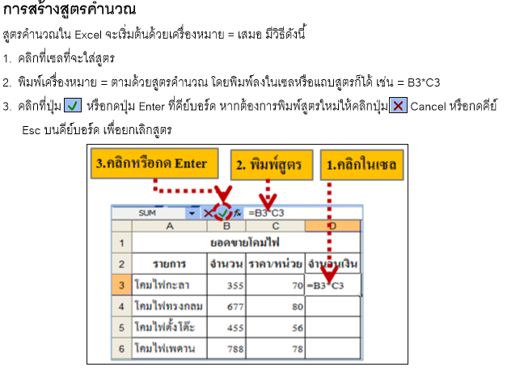

Slide 7
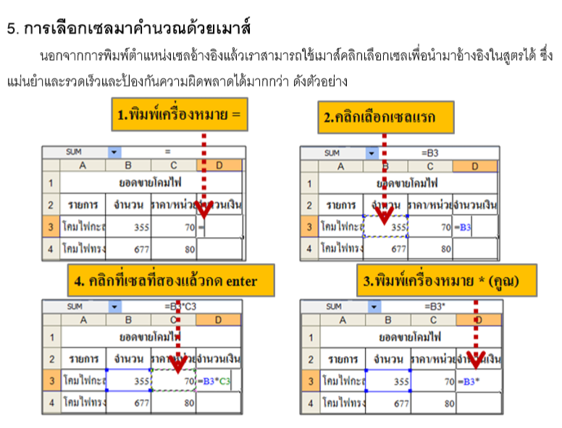

Slide 8
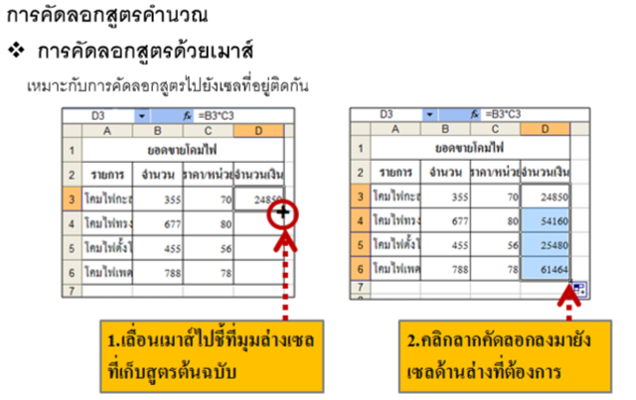

Slide 9
มาฝึกบวก ลบ คูณ หาร ในโปรแกรมไมโครซอฟต์เอ็กเซลกัน

Slide 10
Q/A

